Slide 1
Patrón de diseño flyweight en Python
Diseño y arquitectura de software
Ing. ÁNGEL SANTIAGO JAIME ZAVALA
Ángel David Sena Martínez

Slide 2
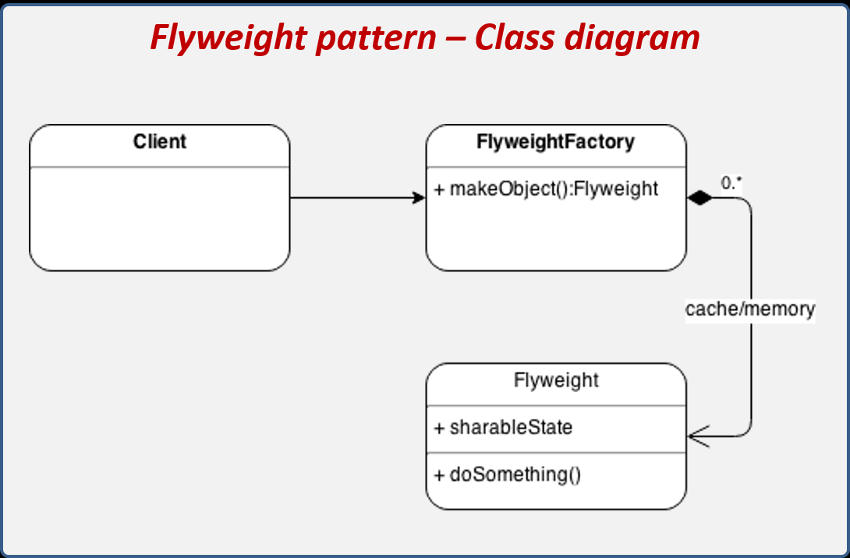
Flyweight, ¿Qué es?
Flyweight es un patrón que centra su atención en la construcción de objetos y te permite mantener más objetos dentro de la cantidad disponible de RAM compartiendo las partes comunes del estado entre varios objetos en lugar de mantener toda la información en cada objeto.

Slide 3
Problemas que se solucionan
Disminución del uso de recursos: el uso de referencias (punteros) suele ser más óptimo que cada objeto tenga la información repetida en su interior.
Protección ante el cambio: al meter toda la información redundante en un elemento común, un cambio en dicha información hace que solo tengamos que tocar un único punto y no distribuir ese cambio en la información redundante en toda la serie de objetos, siendo esto último mucho más propenso a error.

Slide 4
Tipos de datos
Intrínsecos: son los datos compartidos por todos los objetos de un subtipo determinado. Por norma general, son datos que no cambiarán a lo largo del tiempo, y si cambian, alterarán el estado de todos los objetos que hagan uso de ellos.
Extrínsecos: se calculan “al vuelo” fuera del objeto Flyweight. Este cálculo suele realizarse a partir de los datos intrínsecos y de los parámetros recibidos por los métodos del objeto Flyweight. La idea detrás de los datos extrínsecos radica en que, o bien sean calculados a partir de los datos intrínsecos o bien ocupen una cantidad de memoria mínima en comparación a éstos.

Slide 5
Pasos para realizar un buen patrón de diseño
Comprobar que el rendimiento en los objetos es un tema primordial, y si el cliente está dispuesto a asumir el reajuste.
Dividir el objetivo principal en estados: estado intrínseco (elementos que se puedan compartir o son comunes) y estado extrínseco (elementos particulares a cada tipo).
Retirar los elementos con estado extrínseco de los atributos de la clase, y añádale más bien una llamada a métodos.
Crear una fábrica que pueda almacenar y reutilizar las instancias existentes de clases.
El cliente debe usar la fábrica en vez de utilizar el operador new si requiere de creación de objetos.
El cliente (o un tercero) debe revisar los estados extrínsecos, y reemplazar esos estados a métodos de la clase.

Slide 6
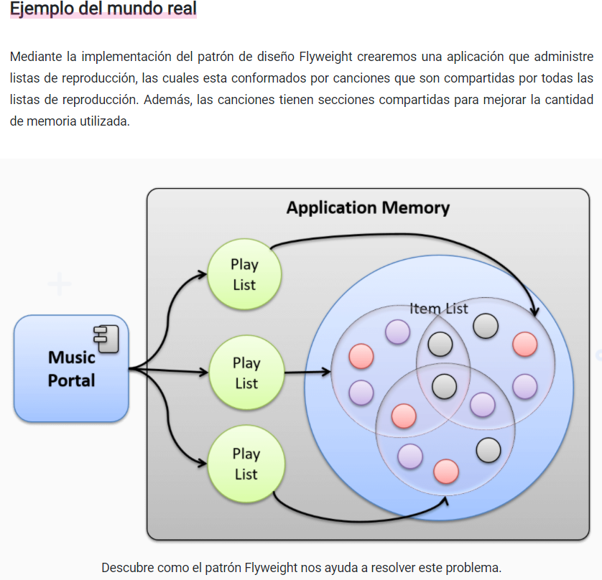
Ejemplo de la vida real

Slide 7
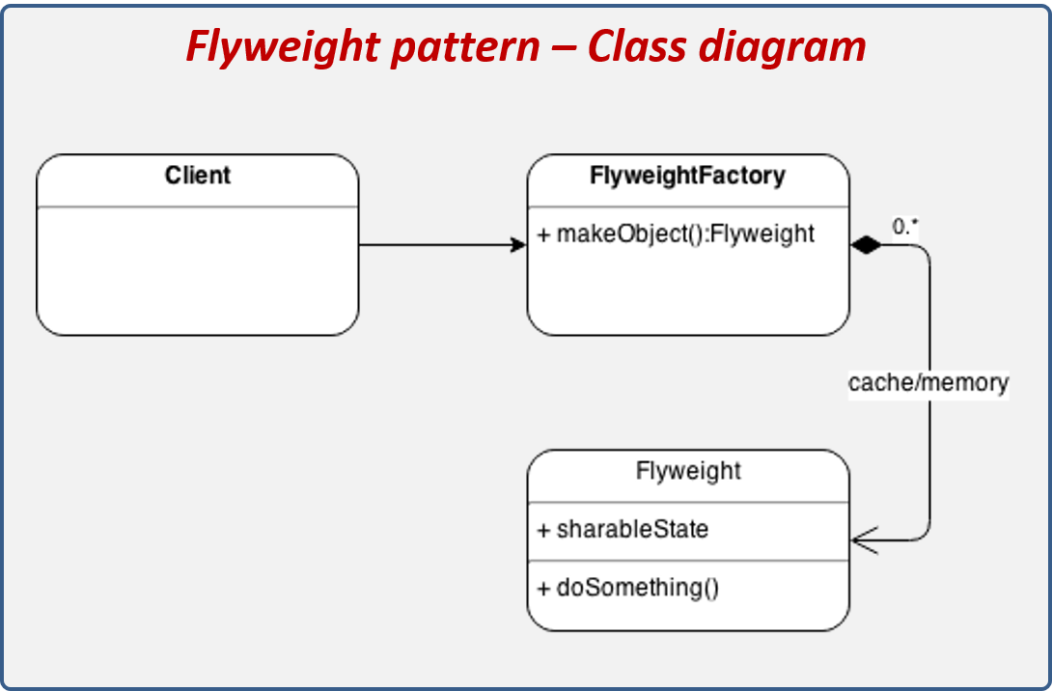
Partes de flyweight

Slide 8
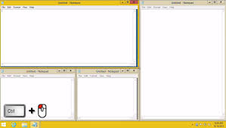
Ejemplo básico
Un ejemplo simple de Flyweight podría ser el gestor de ventanas del sistema operativo. Un tema de ventanas poseerá atributos como color de fondo, fuente tipográfica, grosor del borde de la ventana, estilo de los botones… Muchos de estos atributos serán comunes a todas las ventanas, por lo que podríamos almacenar toda esta información en un elemento compartido y hacer una llamada a un método para que, haciendo uso de estos atributos comunes y de los parámetros recibidos por el método, se realice una operación que no requiera una instancia exclusiva para ello.

Slide 9
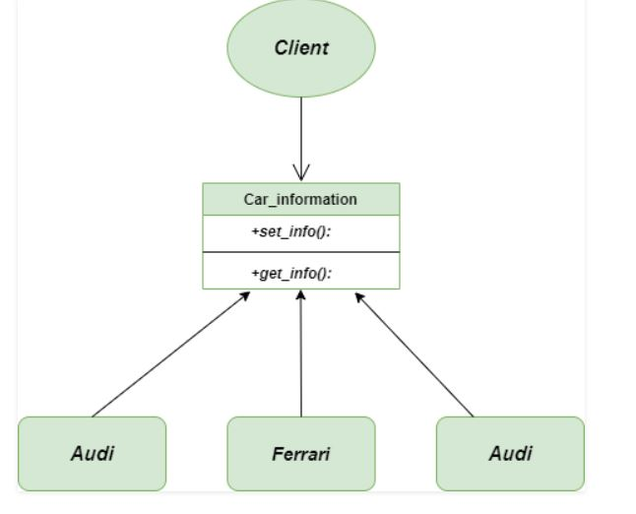
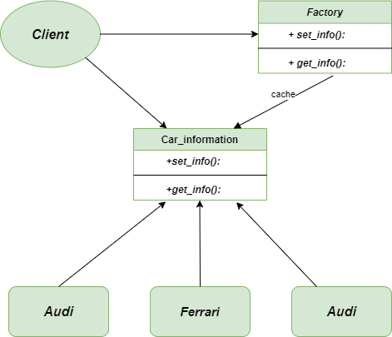
Ejemplo de código
ANTES
DESPÚES

Slide 10


Explicación del problema
El problema actual está relacionado con los objetos del automóvil porque cada automóvil está representado por objetos separados que contienen muchos datos relacionados con su color, tamaño, asientos, velocidad máxima, etc. , tu juego se bloquea. Para evitar situaciones de este tipo en las aplicaciones, es recomendable para el desarrollador utilizar el método Flyweight, que le permite colocar más objetos en la cantidad de RAM disponible al compartir partes comunes de los objetos.

Slide 11
Resultados
Para reducir la cantidad de objetos: Generalmente, el método Flyweight se usa cuando nuestra aplicación tiene muchos objetos pesados, para resolver este problema usamos el método Flyweight para eliminar el consumo innecesario de memoria.
Aplicaciones independientes del objeto: cuando nuestra aplicación es independiente del objeto creado, podemos hacer uso de este método para ahorrar mucho espacio en la máquina.
Reducción del costo del proyecto: cuando se requiere reducir el costo del proyecto en términos de complejidad de espacio y tiempo, siempre se prefiere utilizar el método Flyweight

